Slide 1
Задачи воспитания и обучения. Показатели развития детей 5 – 6 лет
Старшая группа с ТНР № 6 «КЕДРОВИЧОК»
Подготовила воспитатель: Трунева Татьяна Юрьевна
Иркутск 2017 .

Slide 2
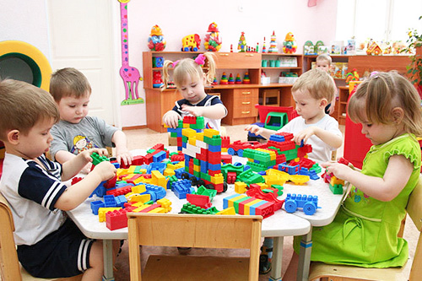
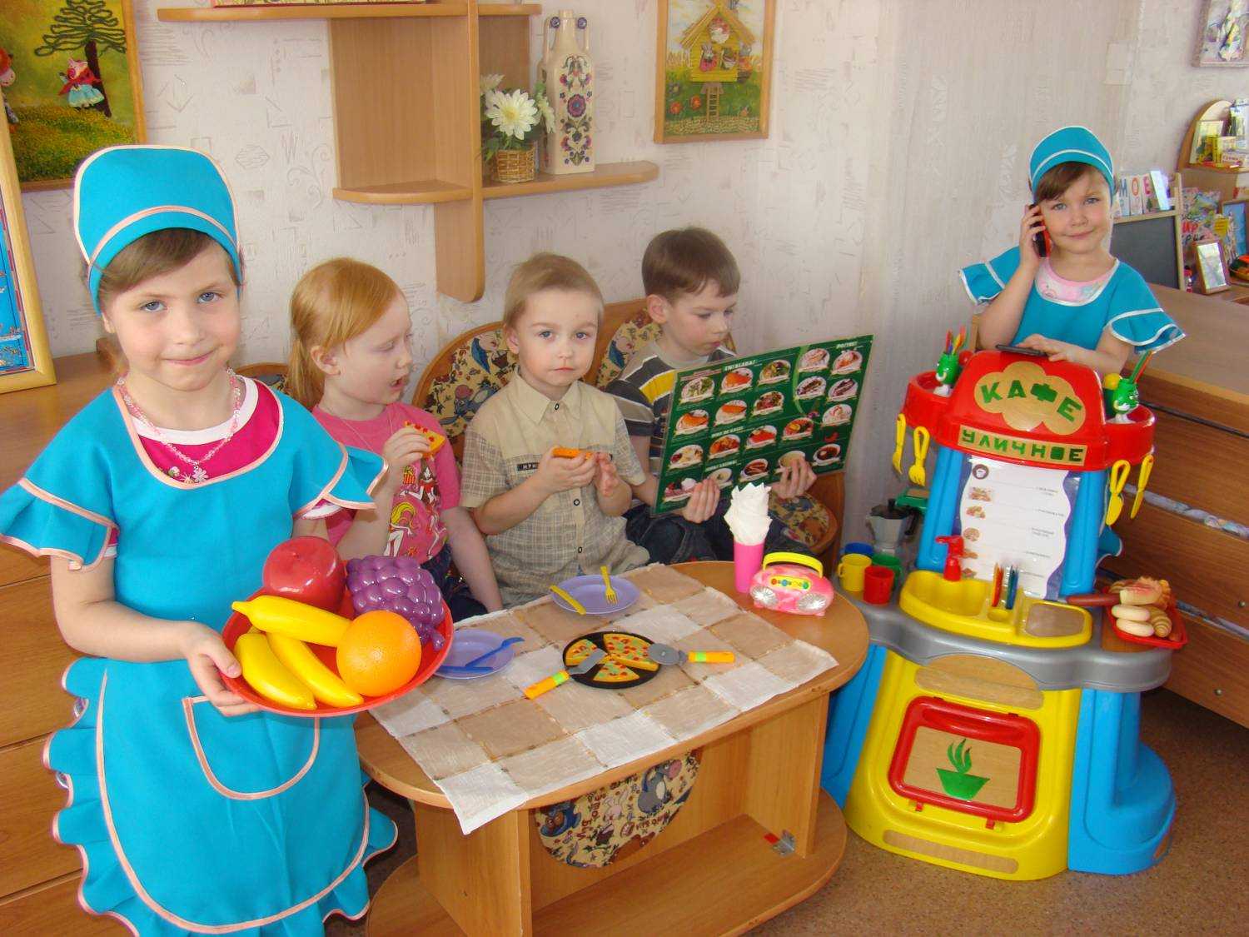
Главная деятельность ребёнка дошкольного возраста – игра

Slide 3
Программа «От рождения до школы»
Авторы: Н.Е. Вераксы, Т.С. Комарова, М.А. Васильева

Slide 4
В федеральном государственном образовательном стандарте дошкольного образования представлено пять направлений развития воспитанников (или образовательных областей). 5 образовательных областей: 1.Социально – коммуникативное развитие 2. Познавательное развитие 3.Речевое развитие 4.Художественно – эстетическое развитие
5.Физическое развитие

Slide 5
1. Социально-коммуникативное развитие Задачи: — усвоение норм и ценностей, принятых в обществе, включая моральные и нравственные ценности; — развитие общения и взаимодействия ребенка со взрослыми и сверстниками; — становление самостоятельности, целенаправленности и саморегуляции собственных действий; — развитие социального и эмоционального интеллекта, эмоциональной отзывчивости, сопереживания; — формирование готовности к совместной деятельности со сверстниками; — формирование уважительного отношения и чувства принадлежности к своей семье и к сообществу детей и взрослых; — формирование позитивных установок к различным видам труда и творчества; — формирование основ безопасного поведения в быту, социуме, природе.

Slide 6
2. Познавательное развитие Задачи: — развитие интересов детей, любознательности и познавательной мотивации; — формирование познавательных действий, становление сознания; — развитие воображения и творческой активности; — формирование первичных представлений о себе, других людях, объектах окружающего мира, о свойствах и отношениях объектов окружающего мира (форме, цвете, размере, материале, звучании, ритме, темпе, количестве, числе, части и целом, пространстве и времени, движении и покое, причинах и следствиях и др.); — формирование первичных представлений о малой родине и Отечестве, представлений о социокультурных ценностях нашего народа, об отечественных традициях и праздниках, о планете Земля как общем доме людей, об особенностях ее природы, многообразии стран и народов мира.

Slide 7
3. Речевое развитие Задачи: — владение речью как средством общения и культуры; — обогащение активного словаря; развитие связной, грамматически правильной диалогической и монологической речи; — развитие речевого творчества; развитие звуковой и интонационной культуры речи, фонематического слуха; — знакомство с книжной культурой, детской литературой, понимание на слух текстов различных жанров детской литературы; — формирование звуковой аналитико-синтетической активности как предпосылки обучения грамоте.

Slide 8
4. Художественно-эстетическое развитие Задачи: — развитие предпосылок ценностно-смыслового восприятия и понимания произведений искусства (словесного, музыкального, изобразительного), мира природы; становление эстетического отношения к окружающему миру; — формирование элементарных представлений о видах искусства; — восприятие музыки, художественной литературы, фольклора; — стимулирование сопереживания персонажам художественных произведений; — реализация самостоятельной творческой деятельности детей (изобразительной, конструктивно-модельной, музыкальной и др.).

Slide 9
5. Физическое развитие Задачи: — приобретение опыта в двигательной деятельности детей; — развитие координации и гибкости, способствующих правильному формированию опорно-двигательной системы организма, развитию равновесия, координации движения, крупной и мелкой моторики обеих рук, а также правильному, не наносящему ущерба организму, выполнению основных движений (ходьба, бег, мягкие прыжки, повороты в обе стороны); — формирование начальных представлений о некоторых видах спорта; — овладение подвижными играми с правилами; — становление целенаправленности и саморегуляции в двигательной сфере; — становление ценностей здорового образа жизни, овладение его элементарными нормами и правилами (в питании, двигательном режиме, закаливании, при формировании полезных привычек и др.).

Slide 10
Занятия проводят согласно сетке:
Воспитатели
Учитель – логопед
Музыкальный руководитель
Инструктор по физическому воспитанию

Slide 11
ЧТО ДОЛЖЕН ЗНАТЬ И УМЕТЬ ДОШКОЛЬНИК 5-6 ЛЕТ К КОНЦУ УЧЕБНОГО ГОДА
Социальный мир/ природы
Ознакомление с окружающим
• уточнять представления детей о предметах, их существенных признаках.
• Уметь свободно ориентироваться в помещении и на участке детского сада.
• Учить соблюдать правила дорожного движения (переходить улицу в указанных местах, в соответствии со световым сигналом).
• Знать название города, страны
• Знать фамилию, имя, и отчество родителей, полный домашний адрес

Slide 12
Экологическое воспитание
о растениях
• узнавать и называть 6-7 растений и их части
• уметь описывать растения, отмечая расположение листьев, форму, цвет, особенности поверхности
• выбирать и выполнять способы ухода за растениями (полив, опрыскивание, рыхление почвы). Выполнять уход за растениями в соответствии с его биологическими потребностями
• определять способы приспособления растения к сезонным изменениям (появляются почки, листья, цветут, появляются и созреваю плоды)
• знать и называть признаки живого (растет, движется, питается, размножается)

Slide 13
о животных • уточнить представления о многообразии животного мира и характерных признаках классов (перья, пух, шерсть, мех и т.д.) • знать основные жизненные функции: питание, дыхание, движение, размножение, рост, развитие и т.д. • уметь устанавливать связи между средой обитания и строением тела • конкретизировать представления о проявлении чувств: голод, боль, радость, привязанность • продолжать знакомить с дикими и домашними животными • называть 4-5 зимующих птиц, перелётных птиц, различать их по внешнему виду. рассказывать, чем питаются, почему остаются зимовать.

Slide 14
о живой и неживой природе • Знать, что относится к живой и неживой природе • формировать элементарные представления о переходе вещества из твёрдого состояния в жидкое и из жидкого в твёрдое (вода превращается в лёд, лёд – в воду)

Slide 15
Развитие речи • Правильно произносить все звуки не торопясь, выразительно. • Использовать в речи существительные, обозначающие профессии • Употреблять в речи простые и сложные предложения • Пользоваться прямой и косвенной речью • Поддерживать непринужденную беседу • Составлять (по образцу, плану) небольшой рассказ о предмете, картине, по теме, предложенный взрослым

Slide 16
Художественная литература • Отвечать на вопросы по содержанию прочитанного • Выразительно читать стихи наизусть

Slide 17
Математика • считать в пределах 10 (количественный счет), отвечать на вопрос «сколько всего» • знать последовательность дней недели, связывать с порядковым счетом • уметь называть числа в пределах 10 в прямом и обратном порядке (от 5 до 9, от 8 до 4 и т.п.); • уметь называть число в пределах 10, предшествующее названному и следующее за ним; • понимать смысл знаков «+», «–», «=», «>», «<» и уметь сравнивать числа от 0 до 10 (2<6, 9=9, 8>3); • уметь обозначить количество предметов с помощью цифр; • уметь сравнить количество предметов в двух группах; • решать и составлять простые задачи на сложение и вычитание в пределах 10; • знать названия геометрических фигур (круг, квадрат, треугольник, прямоугольник, овал, ромб); • уметь сравнивать предметы по размеру, форме, цвету и группировать их по этому признаку; • ориентироваться в понятиях «лево-право-вверху-внизу», «перед», «между», «за» на листе бумаге в клетку и в пространстве.

Slide 18
Изобразительная деятельность Рисование • ориентироваться на листе бумаги • Использовать различные цвета и оттенки для создания выразительных образов • Рисовать по представлению и с натуры овощи, фрукты, игрушки, передавая их форму и строение • Располагать изображения на всем листе, на одной линии и на широкой полосе создавать узоры по мотивам народного декоративно-прикладного искусства, используя точки, круги, завиток, волнистые линии, травку, цветы

Slide 19
Лепка • Лепить предметы, состоящие из нескольких частей • Использовать приёмы соединения частей прижимания и примазывания • Владеть навыком округлого раскатывания • Владеть навыком рационального деление пластилина • Использовать в работе стеку • Умение передавать в лепке движения • Владение навыков аккуратной работы с глиной и пластилином.

Slide 20
Аппликация • Правильно держать ножницы и действовать ими • Сочетать способ вырезания с обрыванием для создания выразительно образа • Использовать приемы симметричного вырезания из бумаги, сложенной вдвое и гармошкой • Составлять узоры из растительных и геометрических форм на полосе, квадрате, круге, чередовать их по цвету, форме, величине и последовательно наклеивать

Slide 21
Конструирование • учить анализировать образец постройки: выделять основные части и различать их по величине и форме • планировать этапы создания собственной постройки • создавать постройки по рисунку • работать коллективно конструирование из бумаги • Владение навыком сгибания бумаги • Проглаживание пальцем места сгиба • Умение использования чертежей • Знание терминов: сгиб, пунктир, штриховка

Slide 22
Спасибо за внимание!

